Slide 1
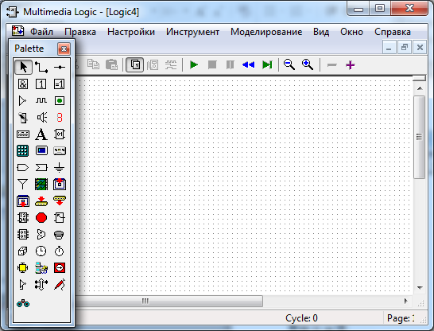
Моделирование электронных устройств:
Электронный кнопочный замок
Какие элементы нужны?
1
0

Slide 2
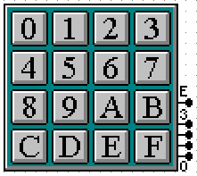
Логические элементы:
НЕ
И
И на 4 входа
Триггер
Другие объекты конструктора:
16-я клавиатура
1
1
лампочка
текстовое окно
1

Slide 3
Если нажать на любую кнопку клавиатуры, кроме 7, то дверь будет закрыта, т.к. 7₁₀=0111₂ (внимательно смотрите на схему, старший бит инвертируем)
Добавим в схему триггер, для запоминания нажатой клавиши. Добавим текстовое окно(закрыто/открыто), для наглядности.

Slide 4
Если нажимать на любую кнопку клавиатуры, кроме 7, то дверь будет закрыта
1
1
0

Slide 5
Моделирование электронного кнопочного замка с открывающей комбинацией 1-9.
Для открытия замка используют свойство триггера запоминать свое состояние (есть или нет информация: 1 или 0).
Обычно нажатие 1-й кнопки (номер 1) активизирует триггер (сигнал на S), нажатие 2-й кнопки (номер 9) открывает замок (т.е. поступают одновременно сигналы от кнопки и от триггера Q активизируют элемент “И”).
Если нажата не та кнопка, то триггер сбрасывается (сигнал на R - 1).
При более сложной комбинации активизация триггера может происходить нажатием двух и более кнопок или в схему включить несколько триггеров.

Slide 6
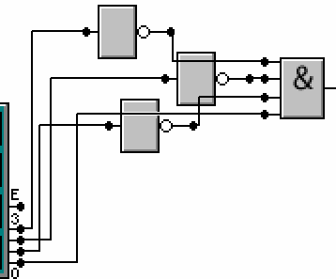
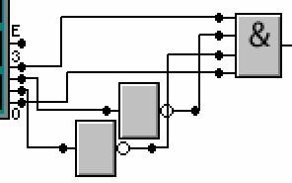
Блок №1 предназначен для активизации триггера
1
1
9
1
Блок №2 предназначен для выработки результирующего (открывающего) сигнала

Slide 7
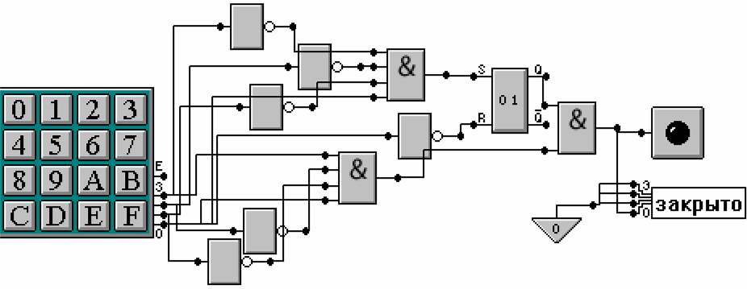
Итоговая схема электронного кнопочного замка с открывающей последовательностью 1-9

Slide 8
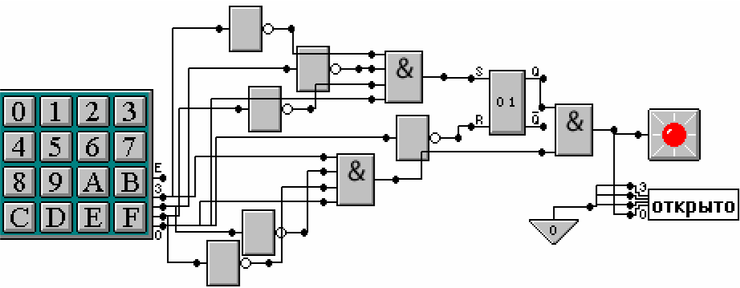
Кнопка 1 – активизация триггера,
кнопка 9 – открывает замок
Заменим лампочку на рисунок «замок». Можно сохранить на диске (см. контекстное меню):
z0.bmp
z1.bmp

Slide 9
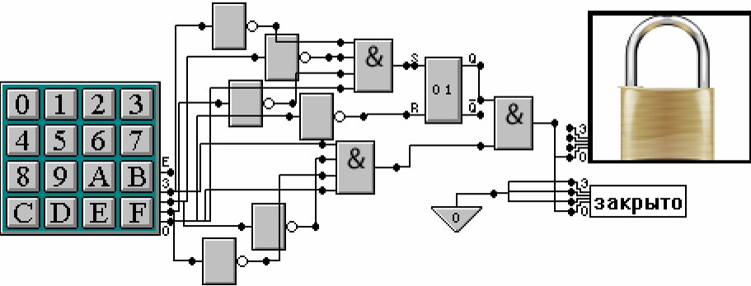
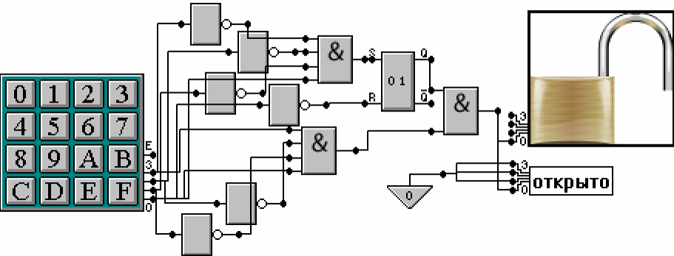

Slide 10
Более усовершенствованная схема для последовательности 1-9
Рабочая схема для последовательности 1-9-F (было самостоятельно, но пришлось сделать, т.к. )

Slide 11
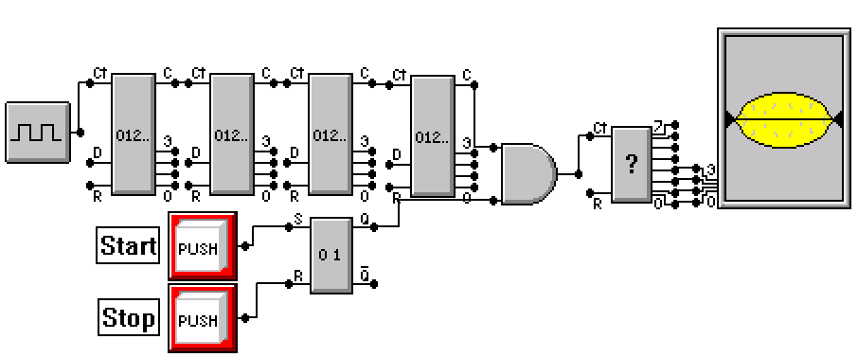
Постоянно меняющееся случайное изображение. Каскад счетчиков служит замедлителем смены рисунка.
Данные схемы реализовать в программе MMLogic

